Slide 1
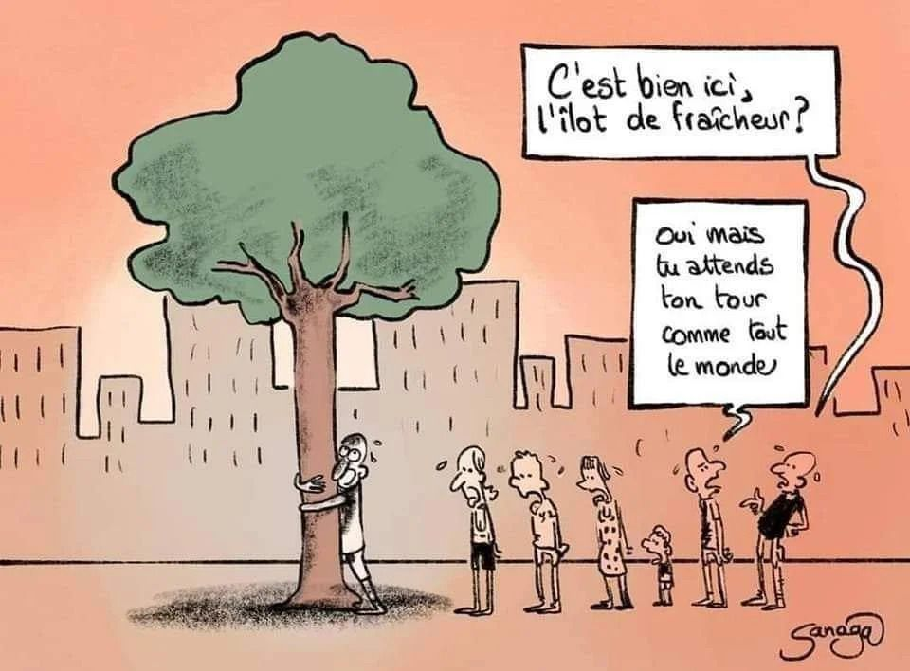
Que planter demain?
Notes:
QUELS ARBRES POUR DEMAIN, (10 ans pour produire un arbre ou deux ans°
Végétal local
Arbres méditerranéens
Plantes exotiques
Quel climat demain en Occitanie? Dans 30ans 50 ans en 2100?
Il ne faut pas réduire sa palette et chercher dans les 3 catégories. Définir les besoins, Définir Quel paysage, parc ou espaces verts intégrés dans une gestion différenciée.
Combattre les Ilots de Chaleur Urbain, Economiser au maximum la ressource en eau, recherche d’ombrage et de fraicheur dans un alignement…Milieux naturel, forestier ou urbain?
Disponibilité dans les pépinières: locale ou méditerranéennes (60%).

Slide 2
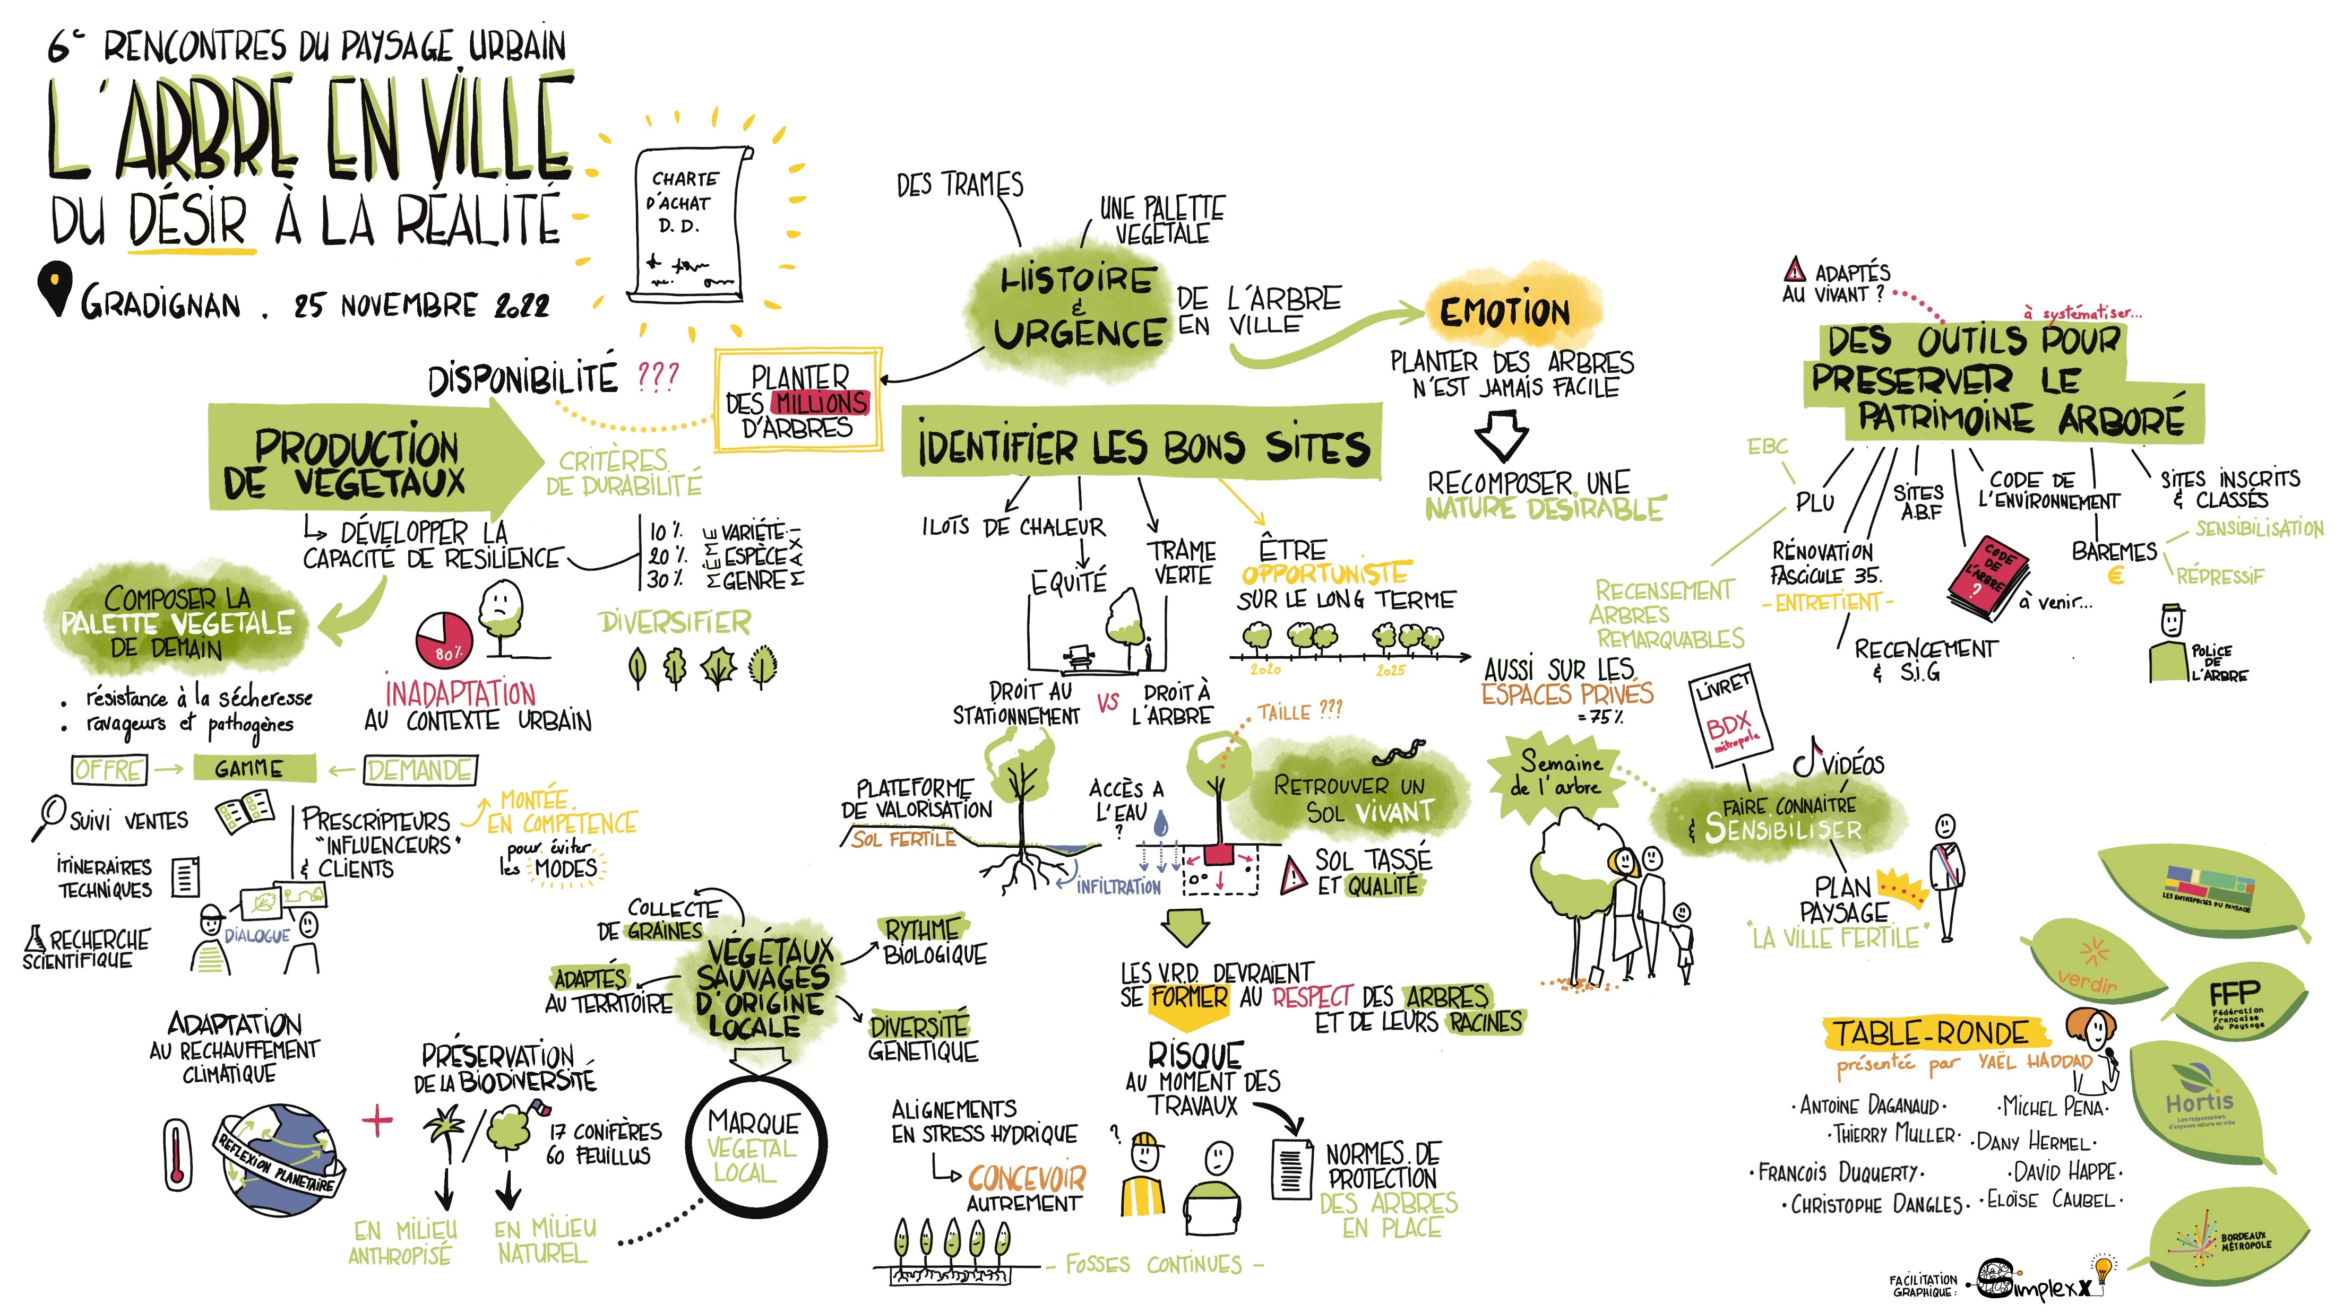
Comment choisir?
SAVOIR PLANTER UN ARBRE
Notes:
Planter le bon arbre au bon endroit
Savoir planter et le plus petit
Avoir une diversité d’espèces pour nous préserver d’une attaque mono spécifique:
Privilégier les plantes de semis et adaptés à son sol et son climat. Attention aux écarts thermiques et à l’humidité de l’air

Slide 3
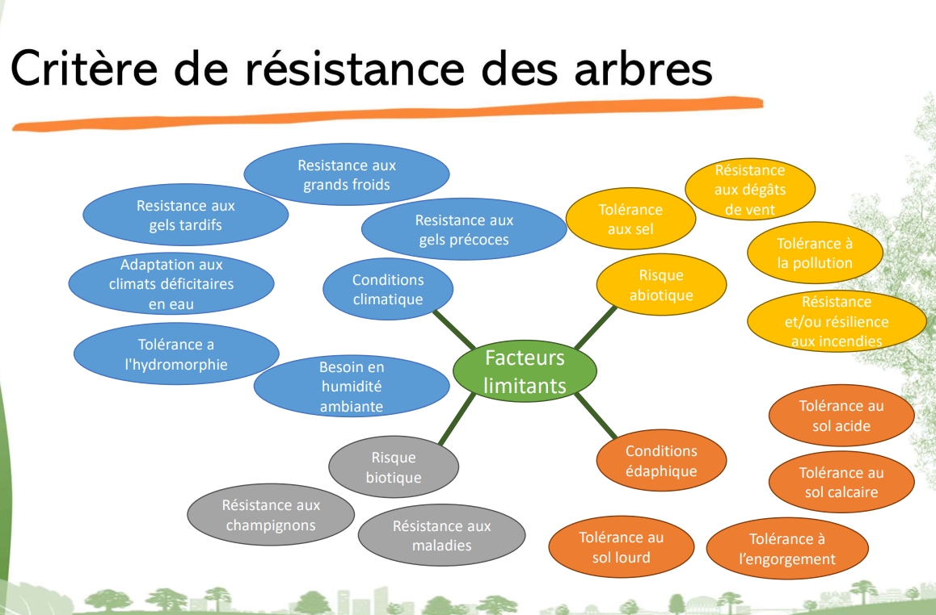
Comment choisir?
Notes:
Le climat change d’un KM par an et le chêne vert ne progresse vers le Nord que de 22 à 57 m chaque année.

Slide 4
Comment choisir?
« AVEC », ADAPTATION DU VEGETAL AU CLIMAT DE DEMAIN Plante & Cité – centre d’ingénierie de la nature en ville –, l’ADEME – agence de la transition écologique – et le Cerema – centre d'études et d'expertise sur les risques, l'environnement, la mobilité et l'aménagement – annoncent leur partenariat tripartite baptisé AVEC : Adaptation du VEgétal au Climat de demain. Ce projet porte l’ambition commune de faire progresser les connaissances et de mettre à disposition des données fiables et éclairantes pour le choix des essences végétales, en fonction de leurs capacités de rafraîchissement et d’adaptation au changement climatique
Notes:
AVEC: PLANTE & CITE, L’ADEME ET LE CEREMA S’ALLIENT AUTOUR DU PROJET Avoir une diversité d’espèces pour nous préserver d’une attaque mono spécifique:
Privilégier les plantes de semis et adaptés à son sol et son climat. Attention aux écarts thermiques et à l’humidité de l’air (hygrométrie)

Slide 5
PARADOXE ET EAU VERTE
Le paradoxe 2 s’est de vouloir rafraichir la ville avec des plantes résistantes à la sècheresse et qui donc ne transpirent pas et qui ne réalise pas de photosynthèse l’été (pollution…).
L’eau verte effectue 5 à 6 cycles d’évapotranspiration et de restitution à la plante. Or elle n’en effectue plus autant car l’homme a cassé ce processus. Par le démembrement agricole et la destruction de haies, de mares et des étangs naturels.
Par le tout tuyaux et l’imperméabilisation.
L’eau verte génère les 2/3 des pluies et une meilleure répartition sur le territoire.
L’hydrologie régénératrice doit ralentir, répartir, infiltrer et stocker.
Le végétal et l’arbre produit de l’eau pour cela il faut diversifié les strates et les espèces (les massifs de résineux sont peu utile à la production d’eau verte).
Pour cela il faut plus de producteurs en France.
Notes:
Limitation de la photosynthèse. L’arbre produit de l’eau

Slide 6


Comment choisir?
Floriscope, un outil gratuit
Un site internet, depuis 2017 : www.floriscope.io
! Refonte en cours, nouvelle version à découvrir cet automne
Notes:
AVEC
Floriscope de Plante et cité,
SESAME du CEREMA
ARDEM

Slide 7

Le végétal local
Plantes « d’ici » En Occitanie, les espèces indigènes résultent d’une évolution millénaire faite d’interactions et d’adaptations aux conditions propres de son territoire (aléas climatiques, pédologie, etc.). Reste à savoir de quoi l’on parle ! Le propre d’une plante indigène que ce guide nommera “plante locale” est : qu’elle vit dans son aire de répartition naturelle ou de dispersion potentielle, qu’elle n’a pas subi de sélection humaine directe, autrement dit, elle est sauvage, qu’elle n’est pas le résultat d’une introduction par l’Homme en dehors de son aire naturelle, qu’elle a évolué sur place et est donc adaptée aux conditions écologiques du milieu, qu’elle est en interaction étroite avec les autres espèces (faune, flore, fonge).
Notes:
Élaboré avec des experts naturalistes, ce guide présente des listes d’espèces locales. Il met l’accent sur les bénéfices apportés par la plantation de végétaux locaux, qui disposent de meilleures facultés d’adaptation face au changement climatique, et apportent des bénéfices multiples aux insectes et pollinisateurs sauvages, dont le déclin est avéré. Ce guide apporte une réponse aux demandes sociétales et impératifs écologiques en cours, puisque la végétalisation des espaces urbanisés s’impose comme une solution efficace et rapide à mettre en œuvre. Plus de 600 espèces de végétaux ont ainsi été sélectionnées, et le territoire d’Occitanie divisé en quatre aires biogéographiques, pour que chacun puisse identifier facilement les espèces qui correspondent au territoire de son projet d’aménagement.15% de la flore locale menacée de disparition. Les ormes, les frênes commun, les hêtres et les chênes pédonculés sont en déclin
Pourquoi, il faut planter local. Plantes en production ?
Attention de Planter local. Est il adapté aux contraintes urbaines: de chaleur plus élevées, de pollution, de sols urbains avec les réseaux….
Attention au diktat

Slide 8
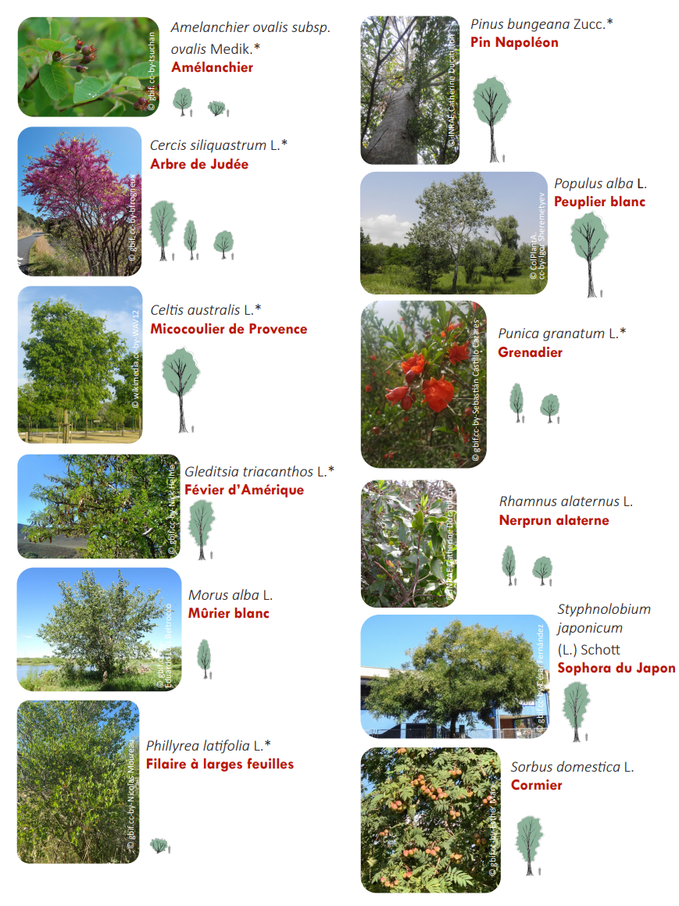
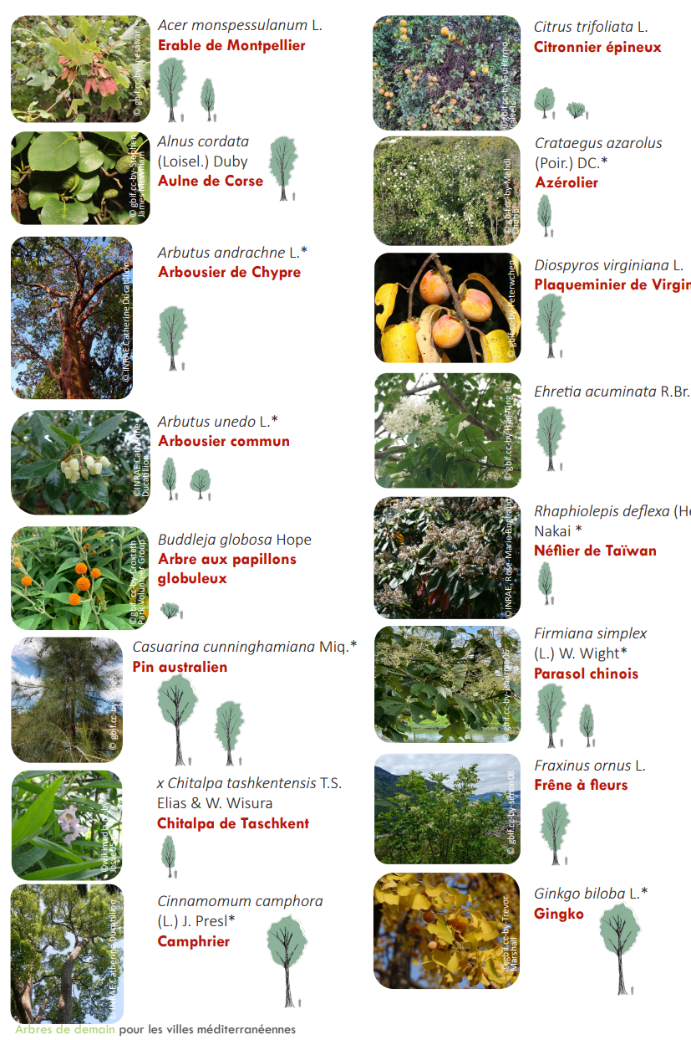
Les arbres résistants a la secheresse
Notes:
Paradoxe 2 Les arbres méditerranéens. Ils sont en repos végétatif en été, ils ne transpirent pas, ils ont un ombrage moins denses….
Attention est ce que l’on n’accélère pas le changement climatique.
Casuarina un des seuls arbres des canaries

Slide 9
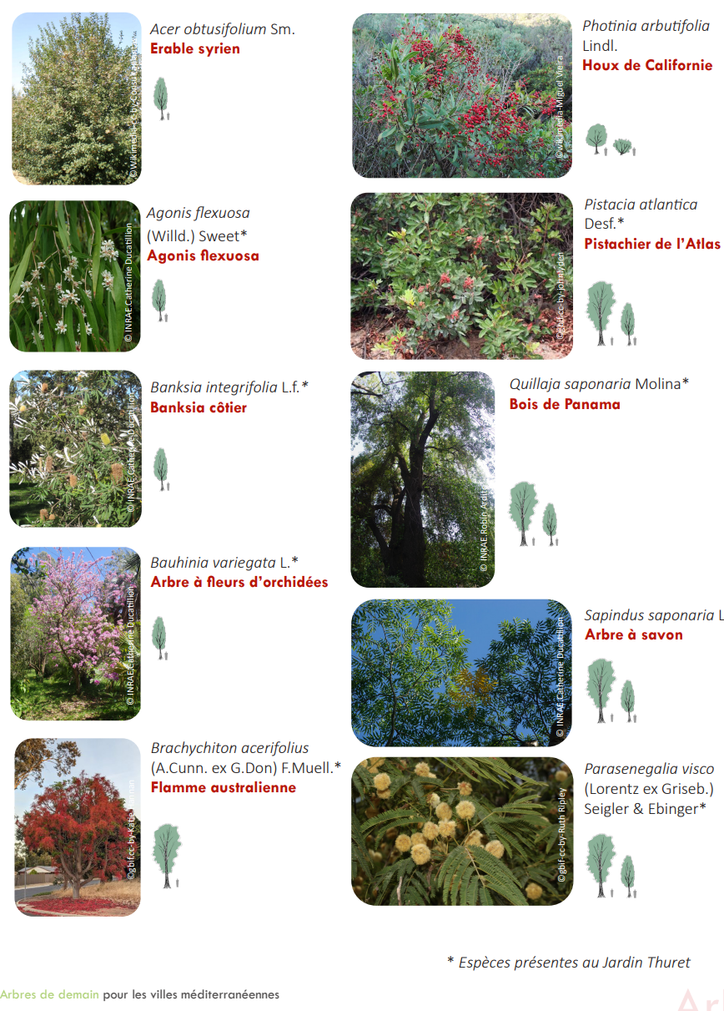
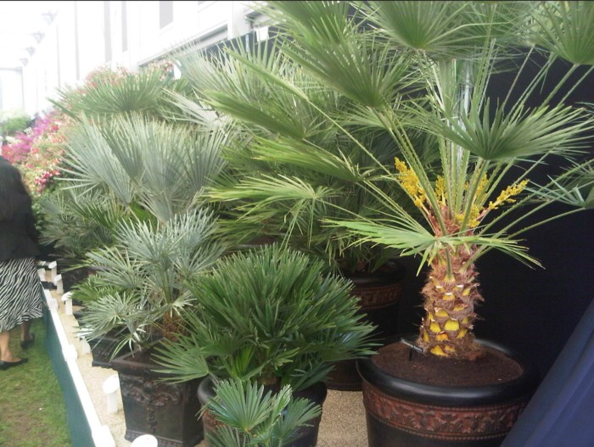
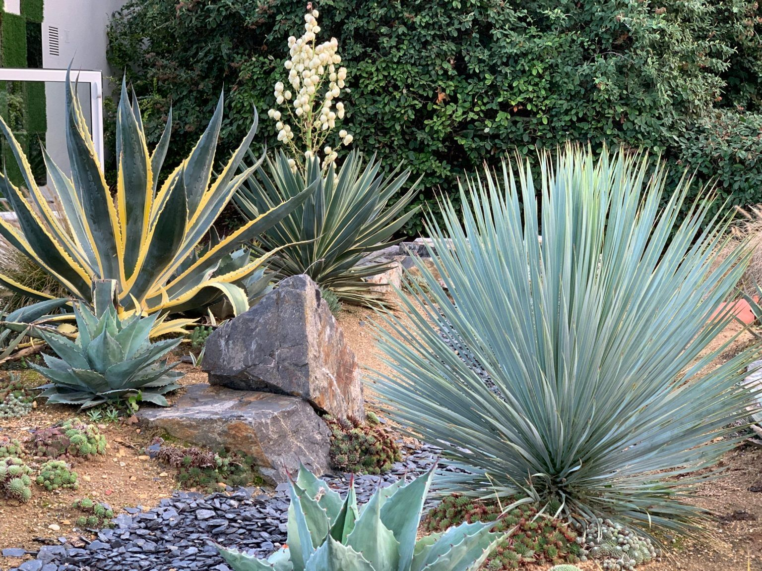
LES PLANTES EXOTIQUES
Notes:
Les cactées
Les palmiers

Slide 10
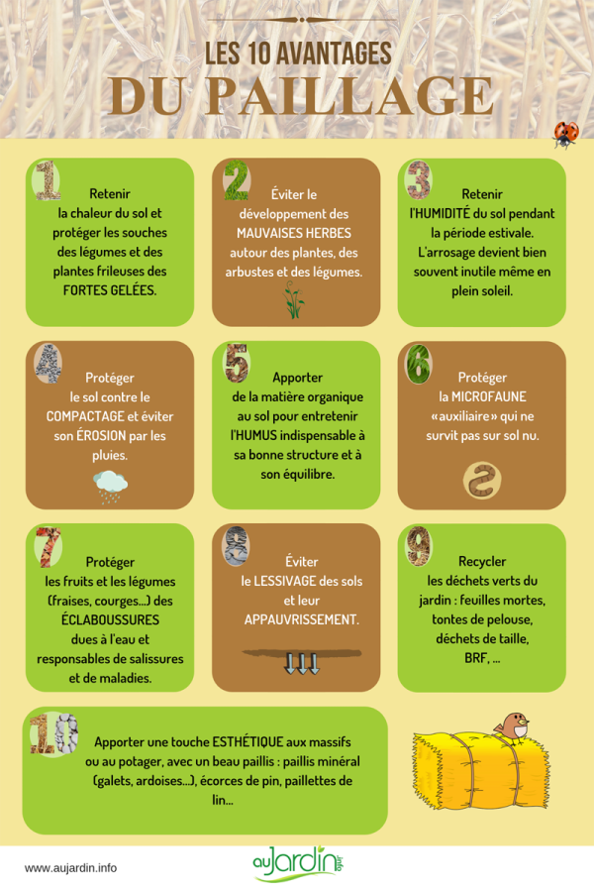
Esthétique
Isolant thermique
Econome en l’eau
Prévention de l’érosion et du lessivage
Limite le développement des adventices
Favorise la vie du sol
Recyclage des déchets verts
Notes:
Le sol ne doit jamais rester nu. La succession de cultures n’est pas toujours possible (surtout en hiver) donc il faut le pailler pour en obtenir 6 avantages :
Esthétique.
Mettre un isolant thermique permet la régulation des températures (jour et nuit), la limitation des T° extrêmes en essayant de maintenir un sol entre 10 et 25° (vers de terre), l’été en favorisant la vie du sol et l’hiver en limitant le gel. Un outil indispensable, le thermomètre de sol.
En limitant l’évaporation de l’eau, en gardant l’humidité et en diminuant les arrosages.
En prévenant l’érosion et le lessivage du sol (éléments minéraux) par l’eau de pluie ou des arrosages violents.
En limitant le développement des adventices en les coupant au lieu de les arracher même si elles sont concurrentes des légumes. Les herbes sont de bonnes indicatrices du sol.
En favorisant la vie du sol et sa fertilité en le nourrissant (êtres vivants du sol, bactéries, champignons, mycorhize…), en amenant de la matière qui deviendra par décomposition de la MO et en améliorant la structure, en étant un gîte pour les auxiliaires. On recherche dans le paillage un bon rapport C/N de 15 à 20 en évitant la faim d’Azote et une bonne décomposition en aérobie.
- Recyclage des déchets verts
Deux inconvénients :
La venue de rongeurs qui y trouvent abri et nourriture. Idem pour certains ravageurs des plantes. Attention, n’hésitez pas à enlever le paillage pour réchauffer le sol au printemps ou pour diminuer son humidité.

Slide 11
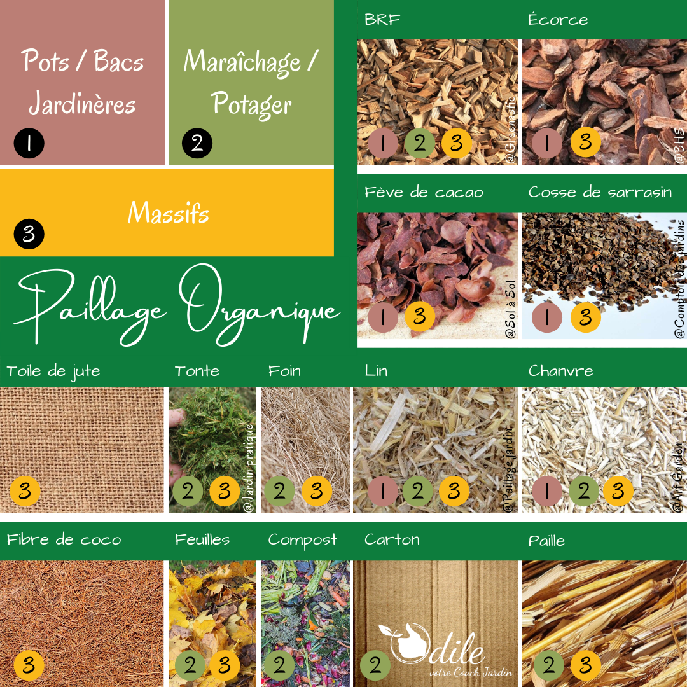
LE PAILLAGE
Le paillage organique devrait si possible être local et ne pas être mis en place avant les plantations pour laisser le sol se réchauffer.
Le meilleur paillage est celui qui est près de chez vous et le moins cher.
On doit mixer le vert et le sec pour un rapport C/N équilibré comme pour le compost.
Notes:
Le carton sans encre, dérivé de bois qui se recycle perpétuellement dans sa propre filière.
La bâche, c’est du plastique qui n’amène rien au sol mais permet de le réchauffer ou trop quand elle est noire.
Le broyat de bois, du carbone qui se décompose lentement et qui favorise l’aération du sol quand il est enfoui. Attention favorable à une culture forestière.
La paille, tige fibreuse carbonée sans vie. Attention aux pesticides utilisés en culture.
Les feuilles, éléments carbonés vidés de la vie antérieure avec du tanin, les feuilles de noyer son toxique, Les aiguilles de sont utilisables sans acidification du sol.
Le paillage de commerce, cosse de cacao, sarazin, paille de lin, chanvre, écorce de pin ne nourrissent pas le sol.
La tonte de gazon fraîche sur une couche fine de 5 cm, amène surtout de l’Azote.
Le fumier mélange de paille et de déjection animale doit être frais s’il est trop décomposé cela est un terreau.
Le compost, composé d’un mélange de matière humide et verte N et de matière sèche C, est un bon paillage mais s’il est trop décomposé, c’est un terreau. On peut pratiquer du compostage de surface à même le sol avec des déchets verts et ménagers (apports réguliers). C’est inesthétique.
Du « BRF », bois réal fragmenté ou broyage de rameaux non malades de diamètre inférieur à 5 cm, bon rapport C/N et beaucoup d’éléments nutritifs amenés aux sols. Favorable aux cultures forestières
Le foin frais, Phénoculture pour foin ou phénoménal, bon rapport C/N, il amène tous les éléments nutritifs pour un sol avec une décomposition lente qui améliore le CA. Doit-on se servir de la nourriture animale et pollué avec des engins lourds ?

Slide 12
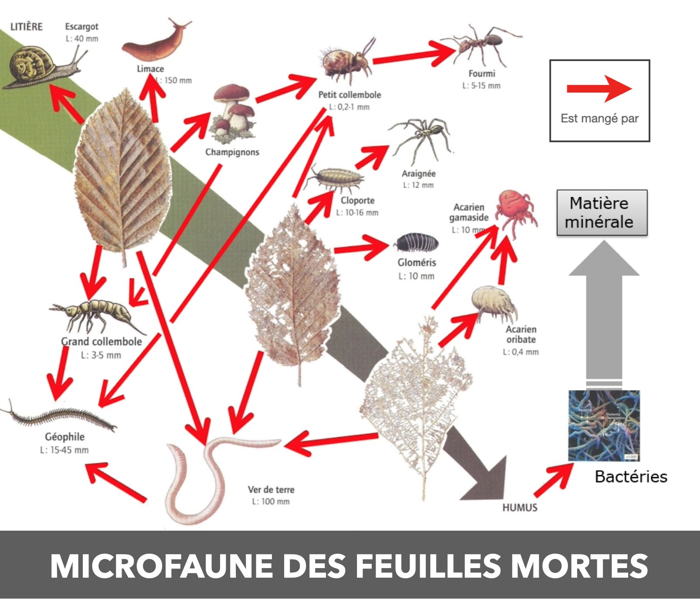

Slide 13
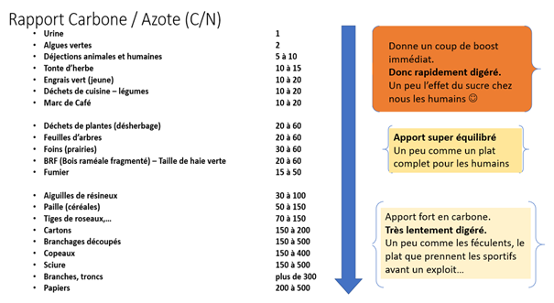
LA Paillage
Pensez à augmenter l’épaisseur de votre paillage lors de fortes chaleurs ou de sècheresse.
Notes:
Les voiles de forçage P19 ou P30 protègent du froid.
Plantation sur paillage, écarter la paille pour vos plantations ou vos semis en poquets, pas de paillage sur les collets. Pourquoi de ne pas pailler après la reprise des végétaux ? Pensez à augmenter l’épaisseur de votre paillage lors de fortes chaleurs ou de sècheresse.

Slide 14
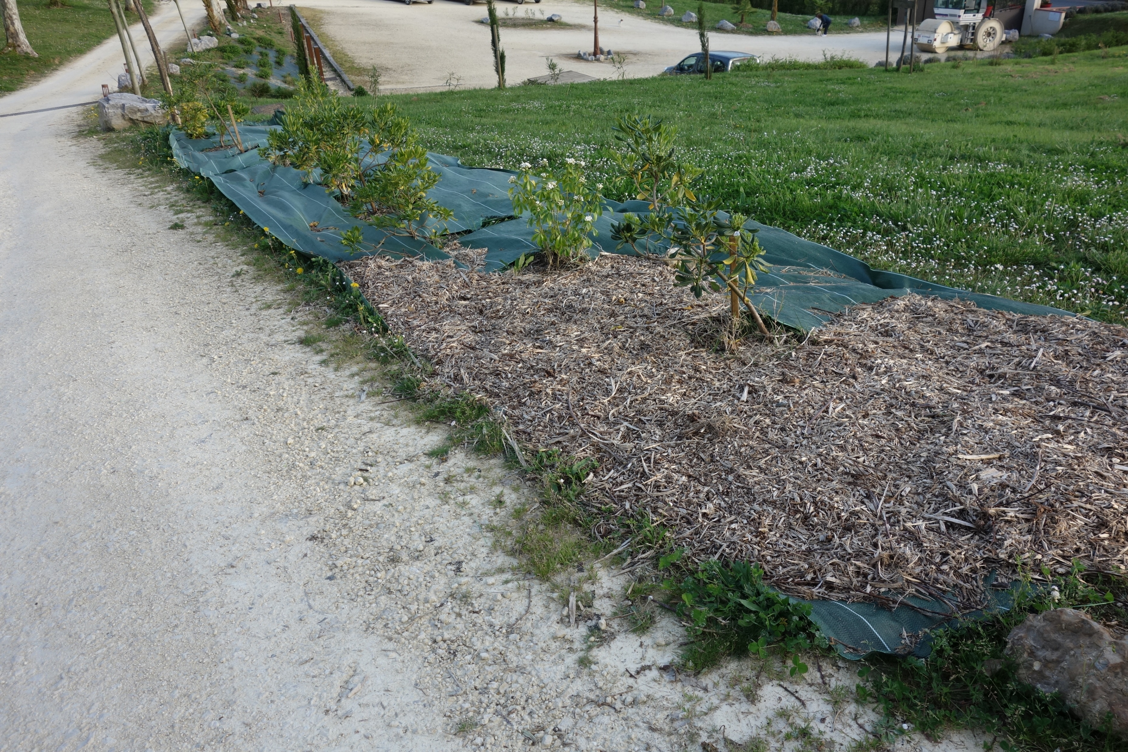

Slide 15
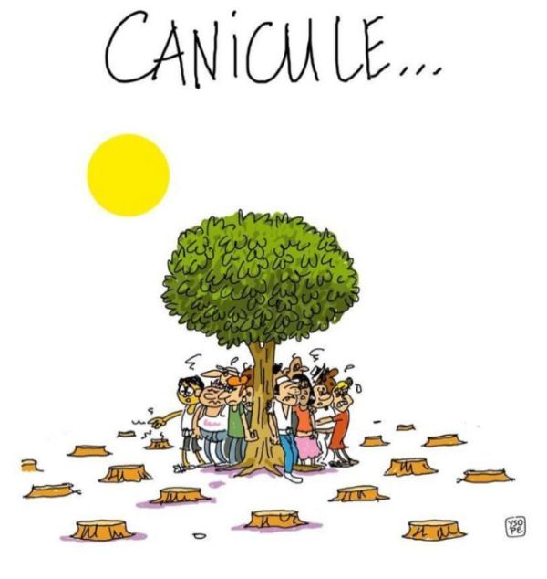
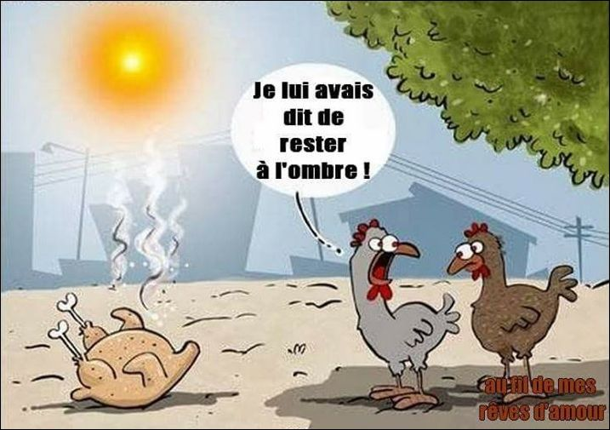
CONCLUSION
Trop souvent les producteurs, les prescripteurs et les collectivités ne sont pas associés aux programmes de recherche, d’innovation et d’adaptation du végétal pour demain
Rechercher des plantes résistantes à la chaleur, à la sècheresse, aux UV et aux nouvelles maladies
Notes:
Fédérer tous les acteurs de la filière du paysage et des organismes d’état pour l’aménagement des villes et la préservation de la biodiversité.
HORTIS, UNEP, VERDIR, FFP, VALHOR, ASTREDHOR, AITF, OFB, ARB, CAUE, FREDON, ADEME, CEREMA, Plante&Cité, INRAE

